Slide 1

Vorstellung der AVK
- Ihr Composites-Netzwerk: mit Tradition für die Zukunft -
12. „Jour Fixe“ des Clusters CU West des Composites United e. V.
„Werkstoffauswahl mithilfe von Kennwerten “
17. Oktober 2022

Slide 2












AVK – Das Netzwerk
German Plastics Industry
European Composites Industry
German Composites Industry
Other Stakeholders

Slide 3
AVK – Die Arbeitskreise
Composites Recycling
EATC – European Alliance for Thermoplastic Composites
Endlosfaserverstärkte Thermoplaste
EPTA – European Pultrusion Technology Association
Euro-RTM-Group
Faser- und Halbzeuganalytik
Fügen von Composites
GFK im Rohr-/Tank- und Anlagenbau
GFK-Schwimmbecken
Halbzeugcharakterisierung für Flüssigimprägnierverfahren
Nachhaltigkeit
Naturfaserverstärkte Kunststoffe
Offene Verfahren
SMC/BMC
Statik – Erdbebenbemessung und Stutzenlasten
Thermoplastische Composites Rohre und Profile
Umwelt und Arbeitssicherheit
Werkstoffeigenschaften und -anforderungen für die E-Mobilität
Werkstoffprüfung und Thermische Analyse

Slide 4
Werkstoffauswahl mithilfe von Kennwerten – Thema im Arbeitskreis
Composites Recycling
EATC – European Alliance for Thermoplastic Composites
Endlosfaserverstärkte Thermoplaste
Standardisierung (der Testmethoden)
EPTA
Euro-RTM-Group
Faser- und Halbzeuganalytik
Fügen von Composites
GFK im Rohr-/Tank- und Anlagenbau
GFK-Schwimmbecken
Halbzeugcharakterisierung für Flüssigimprägnierverfahren
Nachhaltigkeit
Naturfaserverstärkte Kunststoffe
Offene Verfahren
SMC/BMC
Statik
Thermoplastische Composites Rohre und
Umwelt und Arbeitssicherheit
Werkstoffeigenschaften und -anforderungen für die E-Mobilität
Werkstoffprüfung und Thermische Analyse

Slide 5
Werkstoffauswahl mithilfe von Kennwerten
Composites Recycling
EATC – European Alliance for Thermoplastic Composites
Endlosfaserverstärkte Thermoplaste
EPTA – European Pultrusion Technology Association
Design of fibre-polymer composite structures (pr EN 19101 Eurocode 11)
Euro-RTM-Group
Faser- und Halbzeuganalytik
Fügen von Composites
GFK im Rohr-/Tank- und Anlagenbau
GFK-Schwimmbecken
Halbzeugcharakterisierung für Flüssigimprägnierverfahren
Nachhaltigkeit
Naturfaserverstärkte Kunststoffe
Offene Verfahren
SMC/BMC
Statik
Thermoplastische Composites Rohre und Profile
…….

Slide 6
Werkstoffauswahl mithilfe von Kennwerten
Composites Recycling
EATC – European Alliance for Thermoplastic Composites
Endlosfaserverstärkte Thermoplaste
EPTA – European Pultrusion Technology Association
Euro-RTM-Group
Faser- und Halbzeuganalytik
Materialkennwerte, Fasercharakterisierung, …..
Fügen von Composites
GFK im Rohr-/Tank- und Anlagenbau
GFK-Schwimmbecken
Halbzeugcharakterisierung für Flüssigimprägnierverfahren
Nachhaltigkeit
Naturfaserverstärkte Kunststoffe
Offene Verfahren
SMC/BMC
Statik – Erdbebenbemessung und Stutzenlasten
Thermoplastische Composites Rohre und Profile
Umwelt und Arbeitssicherheit
Werkstoffeigenschaften und -anforderungen für die E-Mobilität
Werkstoffprüfung und Thermische Analyse

Slide 7
Werkstoffauswahl mithilfe von Kennwerten
Composites Recycling
EATC – European Alliance for Thermoplastic Composites
Endlosfaserverstärkte Thermoplaste
EPTA – European Pultrusion Technology Association
Euro-RTM-Group
Faser- und Halbzeuganalytik
Fügen von Composites
GFK im Rohr-/Tank- und Anlagenbau
Sekretariat EN 13121-3 Oberirdische GFK-Tanks und Behälter (Teil 3)
Hinweise zur Bemessung und Werkstoffauswahl von GFK-Behältern
Hinweise zum Nachweis des Aushärtegrades von GFK-Behältern und Rohren
GFK-Schwimmbecken
Halbzeugcharakterisierung für Flüssigimprägnierverfahren
Nachhaltigkeit
Naturfaserverstärkte Kunststoffe
…………

Slide 8
Werkstoffauswahl mithilfe von Kennwerten
Composites Recycling
EATC – European Alliance for Thermoplastic Composites
Endlosfaserverstärkte Thermoplaste
EPTA – European Pultrusion Technology Association
Euro-RTM-Group
Faser- und Halbzeuganalytik
Fügen von Composites
GFK im Rohr-/Tank- und Anlagenbau
GFK-Schwimmbecken
Halbzeugcharakterisierung für Flüssigimprägnierverfahren
Standardisierungsaktivitäten zur Charakterisierung der Permeabilität und des Kompaktierungsverhaltens von Textilien
Nachhaltigkeit
Naturfaserverstärkte Kunststoffe
Offene Verfahren
SMC/BMC
Statik – Erdbebenbemessung und Stutzenlasten
Thermoplastische Composites Rohre und Profile
…….

Slide 9
Werkstoffauswahl mithilfe von Kennwerten
Composites Recycling
EATC – European Alliance for Thermoplastic Composites
Endlosfaserverstärkte Thermoplaste
EPTA – European Pultrusion Technology Association
Euro-RTM-Group
Faser- und Halbzeuganalytik
Fügen von Composites
GFK im Rohr-/Tank- und Anlagenbau
GFK-Schwimmbecken
Halbzeugcharakterisierung für Flüssigimprägnierverfahren
Nachhaltigkeit
Naturfaserverstärkte Kunststoffe
Offene Verfahren
SMC/BMC
Statik – Erdbebenbemessung und Stutzenlasten
Hinweise zur Bemessung von GFK-Behältern für den Lastfall Erdbeben
Umgang mit Stutzenlasten an GFK-Behältern und Apparaten

Slide 10
Werkstoffauswahl mithilfe von Kennwerten
Composites Recycling
EATC – European Alliance for Thermoplastic Composites
Endlosfaserverstärkte Thermoplaste
EPTA – European Pultrusion Technology Association
Euro-RTM-Group
Faser- und Halbzeuganalytik
Fügen von Composites
GFK im Rohr-/Tank- und Anlagenbau
GFK-Schwimmbecken
Halbzeugcharakterisierung für Flüssigimprägnierverfahren
Nachhaltigkeit
Naturfaserverstärkte Kunststoffe
Offene Verfahren
SMC/BMC
Statik – Erdbebenbemessung und Stutzenlasten
Thermoplastische Composites Rohre und Profile
regelmäßiger Sitzungs-Tagesordnungspunkt: Quality / Standards / Tolerance/ Test methods
……..

Slide 11
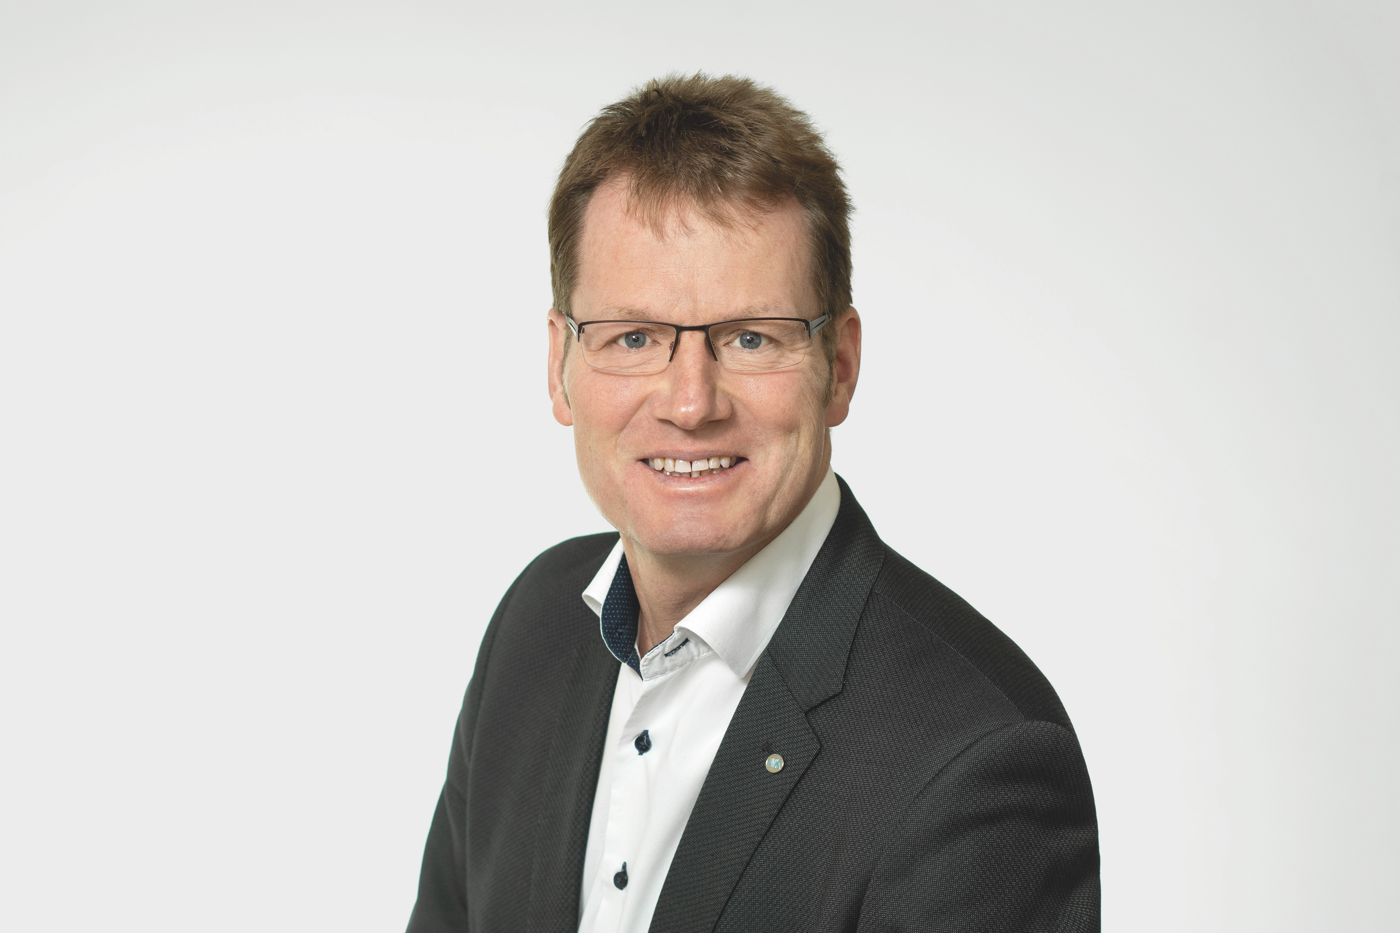
Ich wünsche Ihnen viel Erfolg!
- bleiben wir in Kontakt -
Dr. Elmar Witten elmar.witten@avk-tv.de
AVK – Industrievereinigung Verstärkte Kunststoffe
Am Hauptbahnhof 10
60329 Frankfurt am Main/ Germany
Tel: +49 (0)69 271077-0
www.avk-tv.de

